Slide 1

Vysoká škola technická a ekonomická
Ústav technicko - technologický
Prezentace k obhajobě bakalářské práce

Slide 2
Konstrukce, výpočty a technologie výroby rozebíratelných spojení v aplikaci
na spojení náboje s hřídelí
Autor práce: Anežka Červinková
Vedoucí práce: doc. Ing. Petr Hrubý, CSc.
Oponent: Ing. Ján Majerník, PhD.

Slide 3
Obsah
Volba tématu
Cíl práce
Technologie výroby
Porovnání jednotlivých tipů spojení
Výpočty na konkrétním příkladu
Shrnutí dosažených poznatků
Návrh opatření

Slide 4
Volba tématu
Stále aktuální téma
Informace z prostředí průmyslové firmy
Zajímavá problematika

Slide 5
Cíl práce
Analyzovat aplikace provedení konstrukcí rozebíratelných spojení v konstrukčních návrzích spojení náboje s hřídelí. Pro zvolený konstrukční návrh navrhnout metodu kontrolních výpočtů. Vytvořit technologické postupy výroby vybraných součástí s ohledem na strojní vybavení firmy.

Slide 6
Metodika práce
Využití znalostí z teoretické části
Spolupráce se sledovanou firmou
Vyhotovení technologických postupů a kontrolních výpočtů

Slide 7
Technologie výroby
Výrobní postup s ohledem na strojový park firmy
Selekce strojů pro výrobu sledovaných spojení

Slide 8
Porovnání jednotlivých tipů spojení
Užitkové vlastnosti spoje
Typ spoje | Použití, charakteristika | Výroba, montáž
Kolíkový | bezrázová zatížení, pojištění polohy | Snadná výroba, vhodné pro kusovou i sériovou výrobu
Perový | Zajištění axiálního pohybu náboje po hřídeli, přenos Mk | Snadný výroba i montáž
Drážkový | Vysoká či rázová zatížení | Dražší a náročnější výroba, jednoduchá montáž
Polygonový | Strojní šroubový zvedák, | Výroba několika způsoby, Velice jednoduchá a snadná montáž/ demontáž

Slide 9
Porovnání jednotlivých tipů spojení
Časová náročnost
Typ spoje | Výroba, montáž | Demontáž
Kolíkový | Rychlá výroba i montáž | Závislost na konstrukčním provedení spoje
Perový | Rychlá výroba i montáž | Rychlá
Drážkový | Rychlá výroba s vhodným vybavením Rychlá montáž | Rychlá
Polygonový | Rychlá výroba s vhodným vybavením Rychlá montáž | Rychlá

Slide 10
Porovnání jednotlivých tipů spojení
Výrobní, provozní a montážní náklady
Typ spoje | Náklady na výrobu | Náklady na montáž/demontáž
Kolíkový | Nízké | Minimální
Perový | Střední | Minimální
Drážkový | Vyšší (ekonomické pouze v sériové výrobě) | Minimální
Polygonový | Vyšší (ekonomické pouze v sériové výrobě) | Minimální

Slide 11

Výpočty na konkrétním příkladu
Síla: F = 20 618,5 N
Délka pera: l ≥ 72,91 mm → 80 mm dle tabulek
Kontrola pera na otlačení: p = 89,25 Mpa ≤ 100 Mpa
Kontrola přenášeného pracovního kroutícího momentu: 500 Nm ≤ 668 Nm
Napětí ve smyku: τ = 24,05 Mpa ≤ 35 až 200 Mpa
14e7 x 9 x 80 ČSN 02 2562

Slide 12
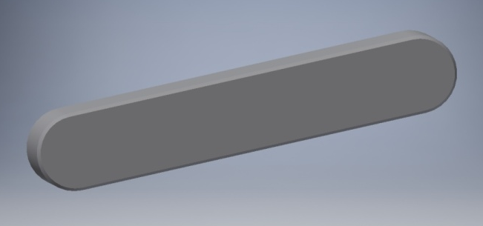
Shrnutí dosažených poznatků
Analýza rozebíratelných spojení
Porovnání jednotlivých druhů spojení náboje s hřídelí
Technologické postupy výroby
Navrhované pero vyhovuje

Slide 13
Návrh opatření
Rozšíření strojového parku firmy:
Drážkové spoje: NC horizontální obrážečka (1 128 600 Kč)
Polygonové spoje: Nástrojová CNC pětiosá bruska Schütte 325 Linear (6 750 000 ÷ 12 150 000 Kč)

Slide 14
Děkuji za pozornost.

